Slide 1

“玃如”大众化桌面机械臂
答辩人：吴谨汝
指导老师：付少锋
负责人：郭培璐
成员：吴谨汝 邹培源

Slide 2
目录
CONTENTS
01
背景介绍
02
系统介绍
04
项目实现
04
应用前景
05
未来规划

Slide 3
1
背 景 介 绍

Slide 4
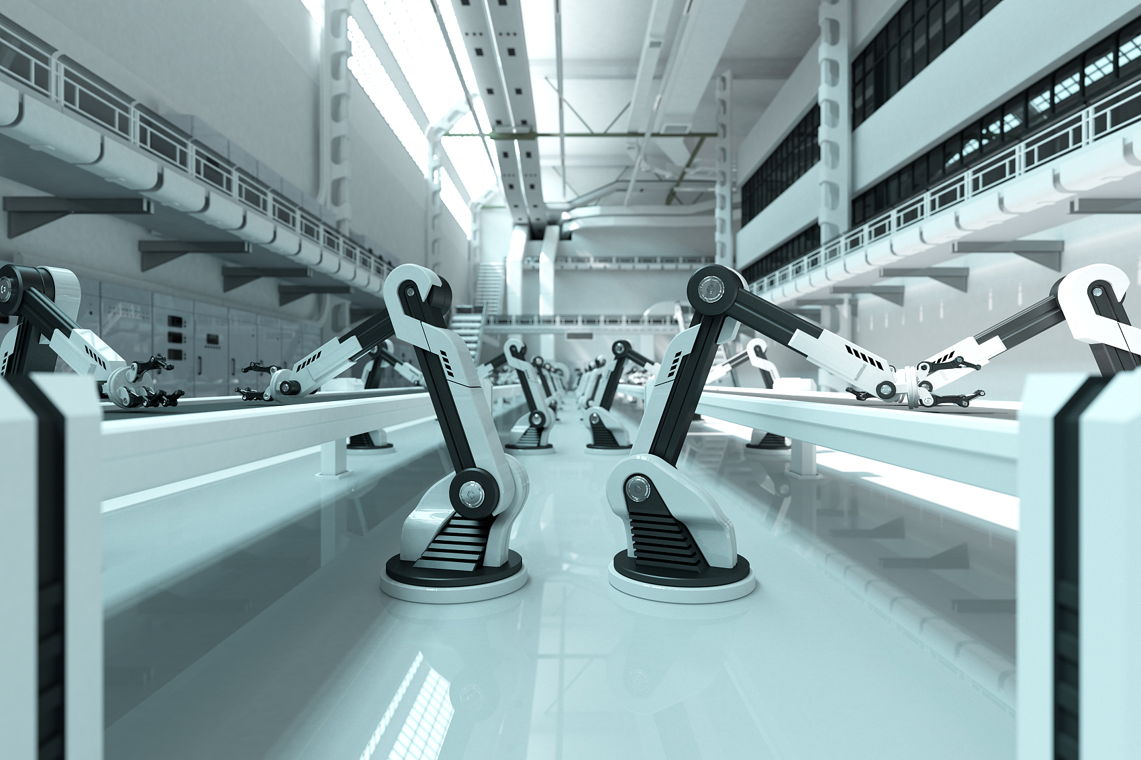
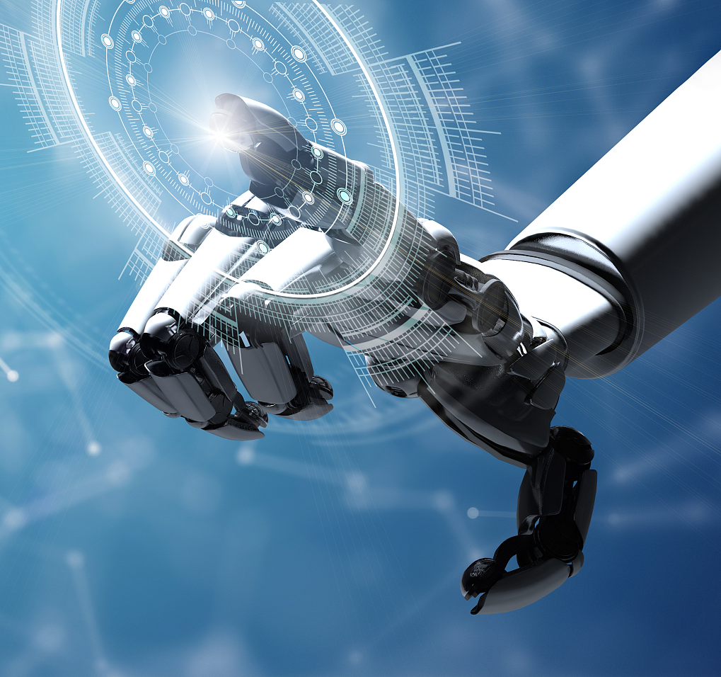
1
背景介绍
低端过剩高端不足
大多用于生产活动中，代替人工完成一些搬运等流程化工作，一般只能按照指定的程序完成固定的任务。
01
背景
介绍
人机交互固化
①手机app或电脑上位机操作；
②手持式或穿戴式示教器设备；
③离线编程系统
02

Slide 5
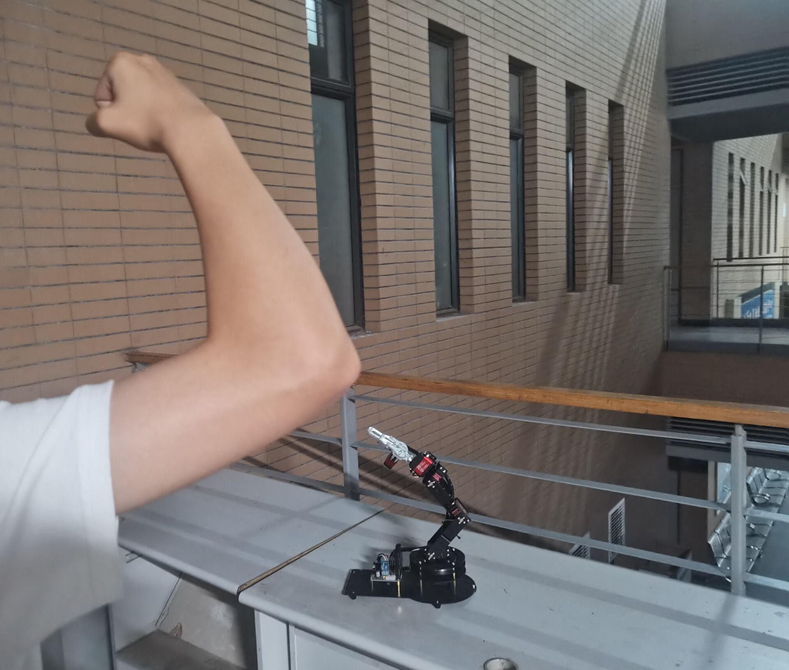
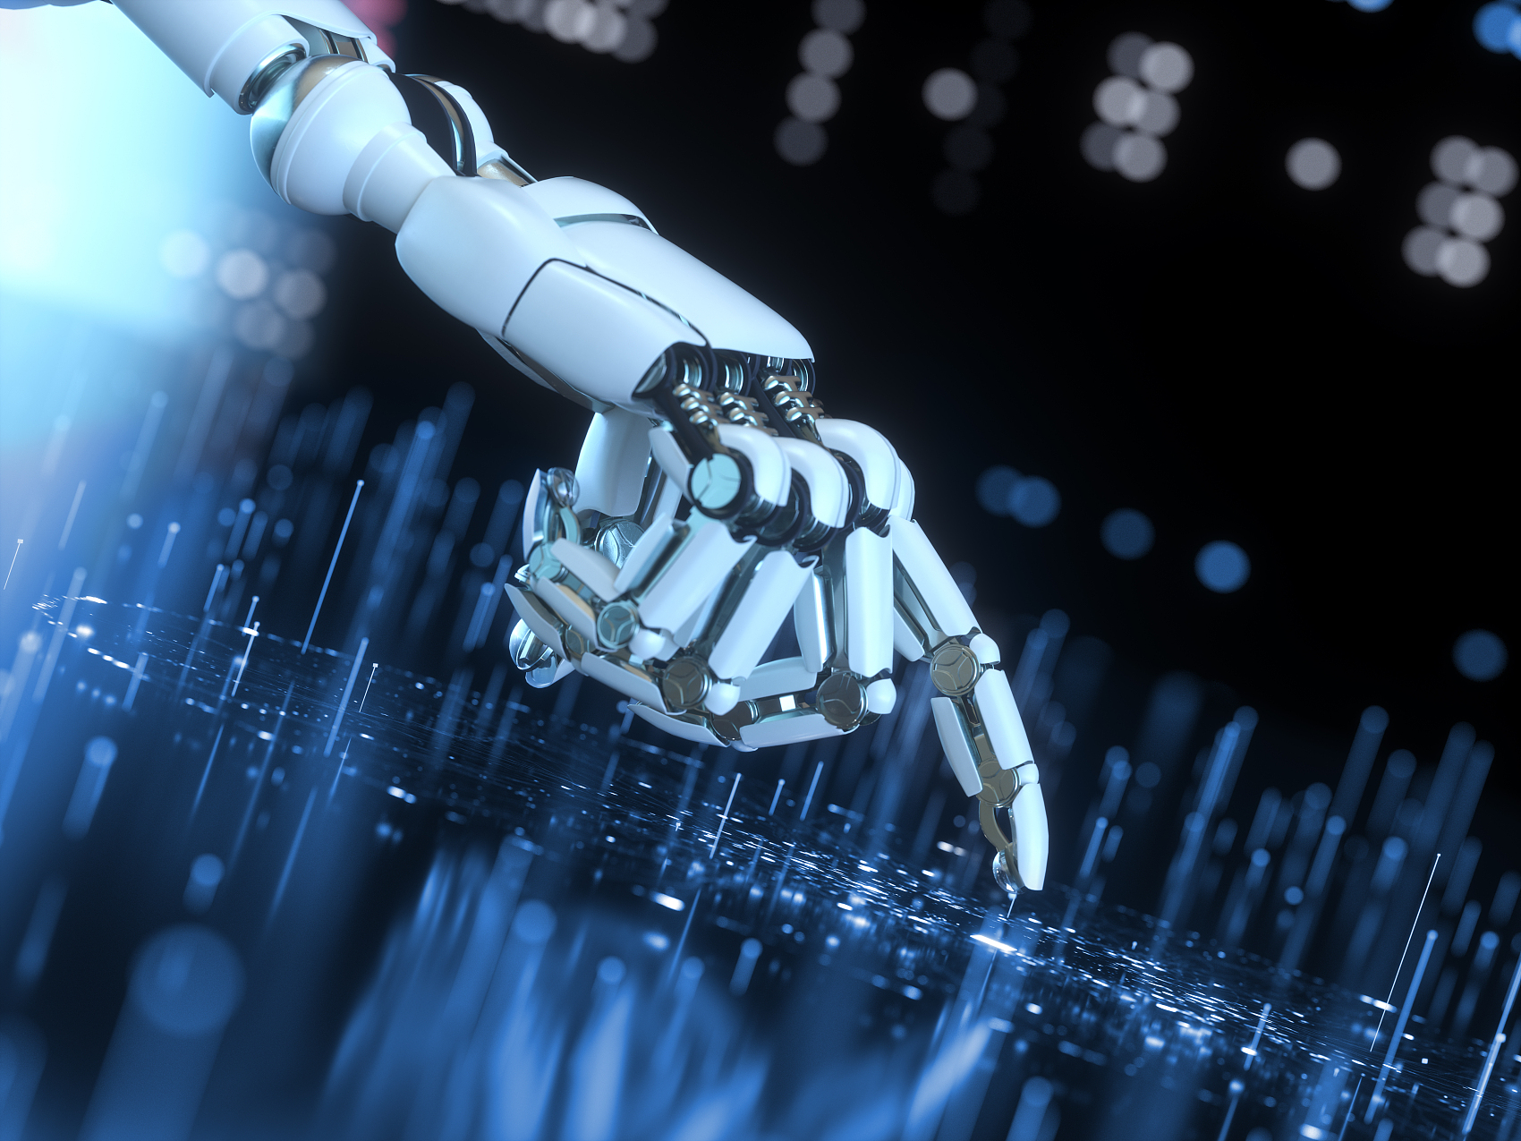
1
背景介绍
本项目基于传统机械臂进行改装，让其走进日常生活，使得操作者趣味性地获得自身手臂延展的“机械手臂”。主要应用机器人视觉技术，将摄像头与机械臂结合，赋予传统机械臂“眼睛”，从而达到直接模仿人类手臂动作的功能的目的。这增强了机械臂的人机交互性，不仅让使用者以更直观的方式操纵机械臂，更提高了示教的效率。

Slide 6
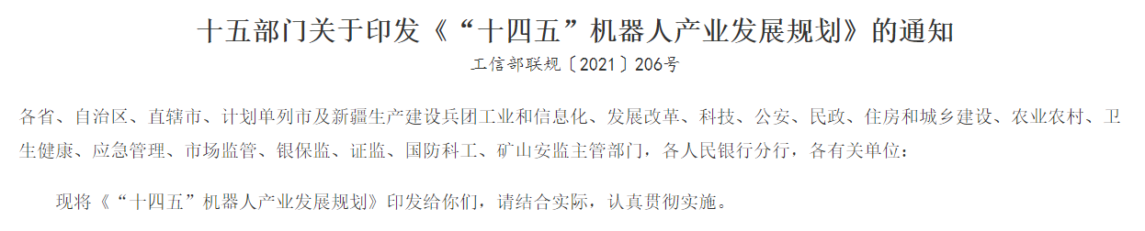
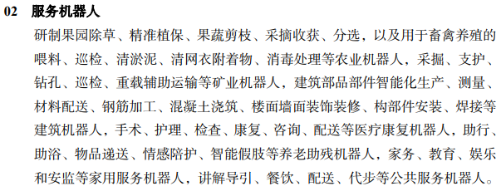
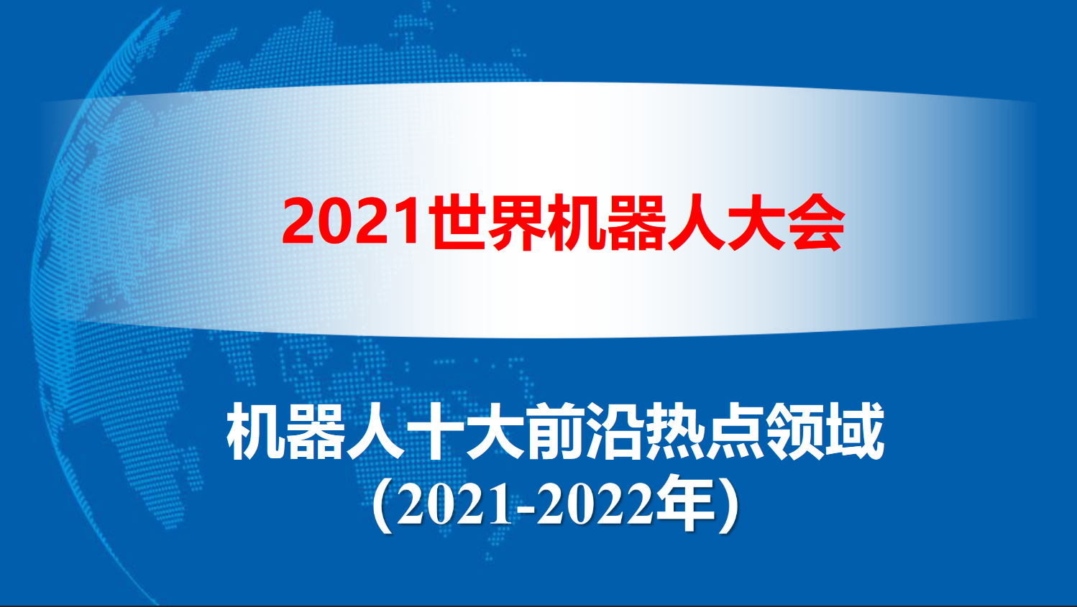
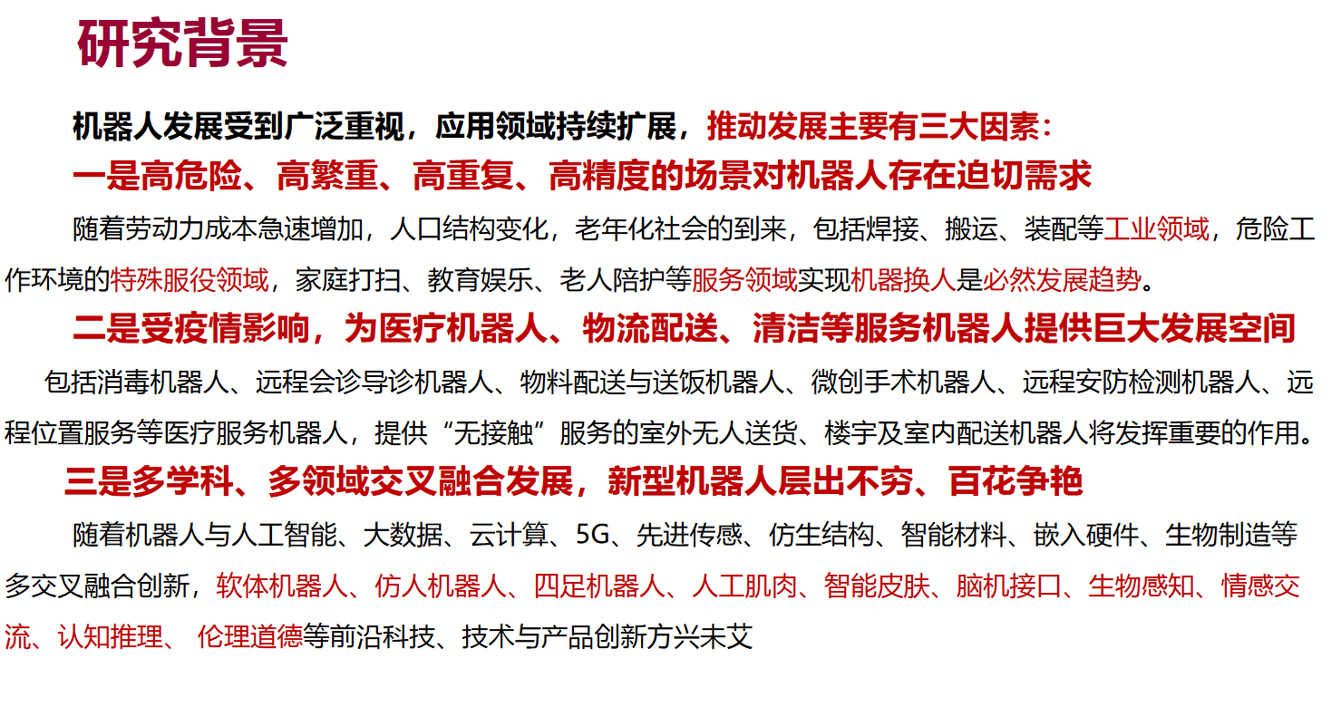
1
背景介绍

Slide 7
2
系统介绍

Slide 8
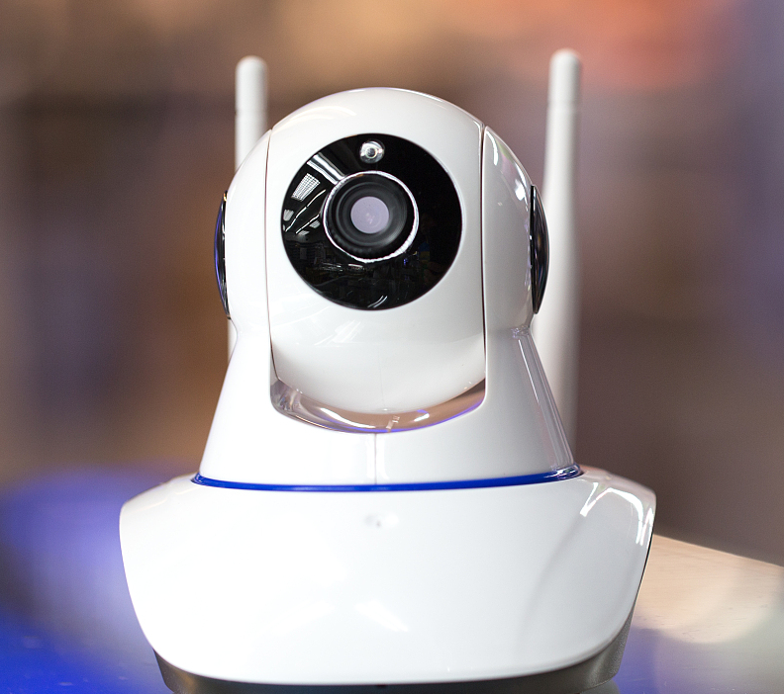

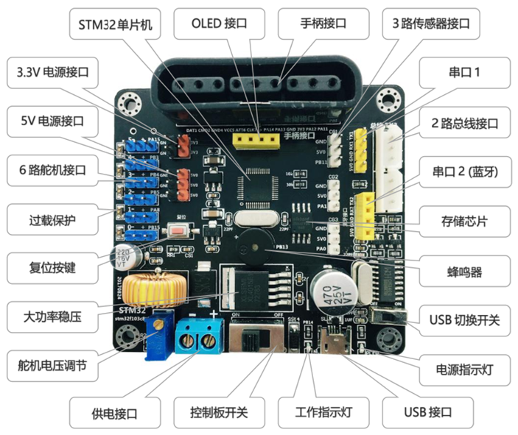
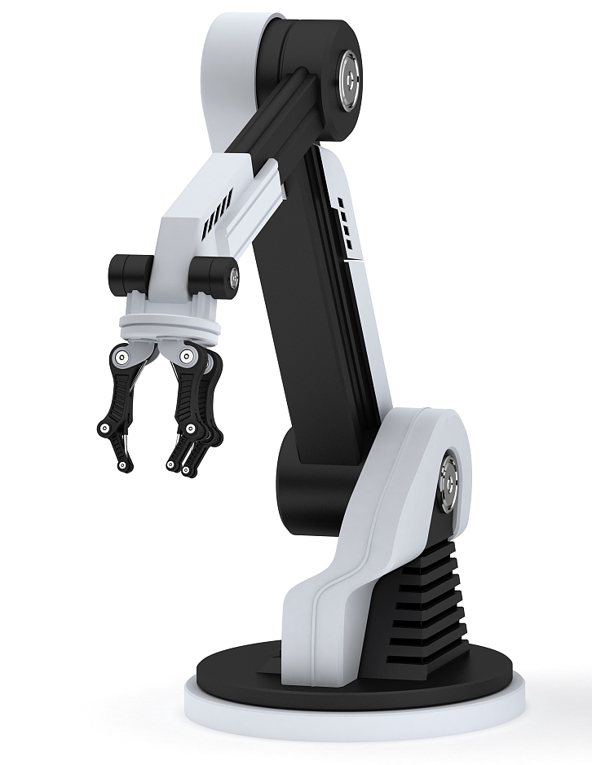
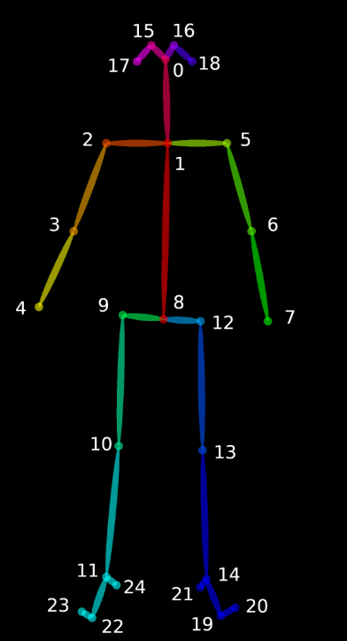
2
系统介绍
摄像头
远程通信
STM32
机械臂
姿态识别

Slide 9
2
系统介绍
人手识别部分
提取出包括肩关节、手肘、手腕位置及其之间的长度等信息
建立手臂模型部分
将二维坐标转换为三维坐标，计算出人体手臂肩关节、手肘、手腕三个关键点之间的连线相对于三维平面各个维度的角度
远程通信部分
传入实时生成的角度数据
运动
实现机械臂跟随人体进行运动和抓取
更新迭代
通过改进识别算法等等让人手臂识别的过程更加准确、抗干扰能力更强

Slide 10
3
项目实现

Slide 11

3
项目实现
基于OpenCV的视觉识别
对人体手臂行回归运算，计算三个关节点：肩、手肘，手腕的位置坐标。
提取卷积网络特征，推测被遮挡关节。

Slide 12
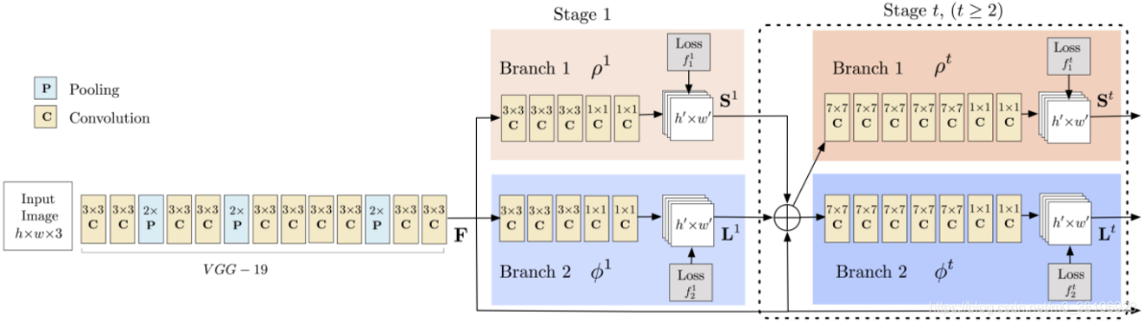
3
项目实现
卷积网络特征处理
VGGNet的前10层用于为输入图像创建特征映射，得到一组特征图。

Slide 13
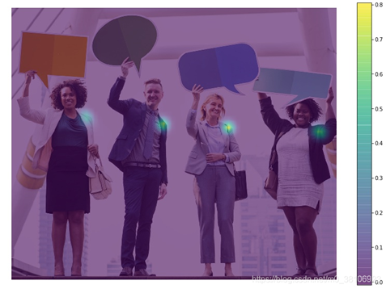
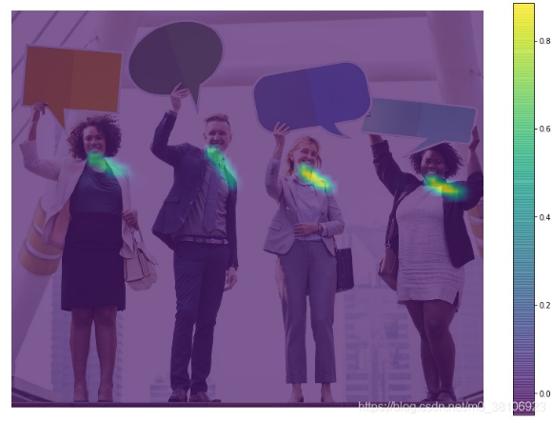
3
项目实现
卷积网络特征处理
得到特征图后，使用2分支多阶段CNN，第一分支预测身体手臂部位位置（例如肘部等）的一组2D置信度图，如左所示，给出关键点的置信度图和亲和力图 - 左肩。第二分支预测一组部分亲和度的2D矢量场，其编码部分之间的关联度。 如右图所示，显示颈部和左肩之间的部分亲和力。

Slide 14
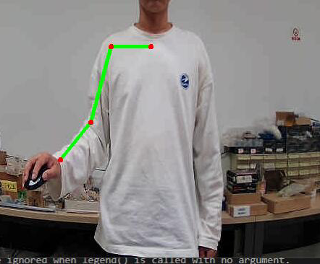
3
项目实现
人体姿态估计
使用OpenCV的DNN模块载入TensorFlow深度学习框架所训练的模型，识别摄像头所获取图像中肩、肘等18个人体关键点信息。其中，肩、肘、手首位置是后续建模所需要的信息。

Slide 15
3
项目实现
二维转三维
二维转三维
为了实现二维转三维，我们做出了以下假设：
躯干是面对摄像头不会旋转，即关节点 5 、2、1、 8始终平行于摄像机的视角。
手臂的倾斜只有左倾、右倾 和前倾，没有后倾。这也符合日常生活中手臂摆动的情况。
在使用OpenCV识别出的人体姿态是一个2d平面姿态。我们需要将2d姿态转为3d姿态，这样才能把关节点实际运动的角度映射到机械臂中。

Slide 16
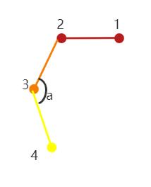
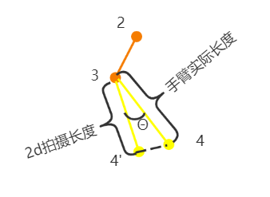
3
项目实现
我们以 2、3 和 3、4 关节点为例，实现求解关节点的3d坐标。
首先假定了 5 2 1 8 始终与摄像头保持平行，在实际应用中，我们采取引导的方式使目标人物正对摄像头。
对于2d平面来说，角度a是已知的，可以通过计算2d平面中2 3和3 4之间的夹角得出。
那么当4进行前倾的时候，得到的2d 图像其实是 3 4’。我们已知 3 4’的长度3 4的长度。Length(3、4’) = length(3、4) * cos Θ。 这样可以计算得出前倾角θ的角度。即可得到三维空间位置。实际应用中，我们记录摄像头所采集的手臂最长长度作为手臂的实际长度

Slide 17
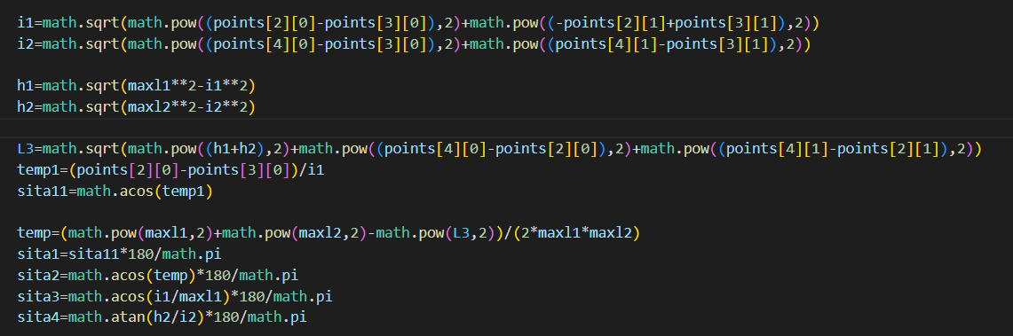
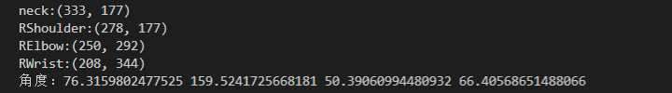
3
项目实现
二维转三维的部分代码
手臂三个关键点和四个角度的大小

Slide 18

3
项目实现
个人电脑将角度数据传输给机械臂的控制芯片。
为了使机械臂的控制更为灵活便捷，设计时选择了无线通信模块进行远程传输的方式，软件上使用UDP通信协议，硬件上使用wifi模块。
根据其他部分的介绍可以发现，stm32控制器是使用C语言实现的，而人手识别是使用python实现的，故而要实现与远程通信就必须用两种语言分别实现UDP协议栈。其中python实现较为简单，使用socket安装包即可。C语言嵌入式协议栈相对复杂，计划先使用LWIP协议栈实现功能，后续有条件则自己写一个小型的协议栈。
1
3
人手臂角度信息
机械臂同步模仿
远程通信

Slide 19
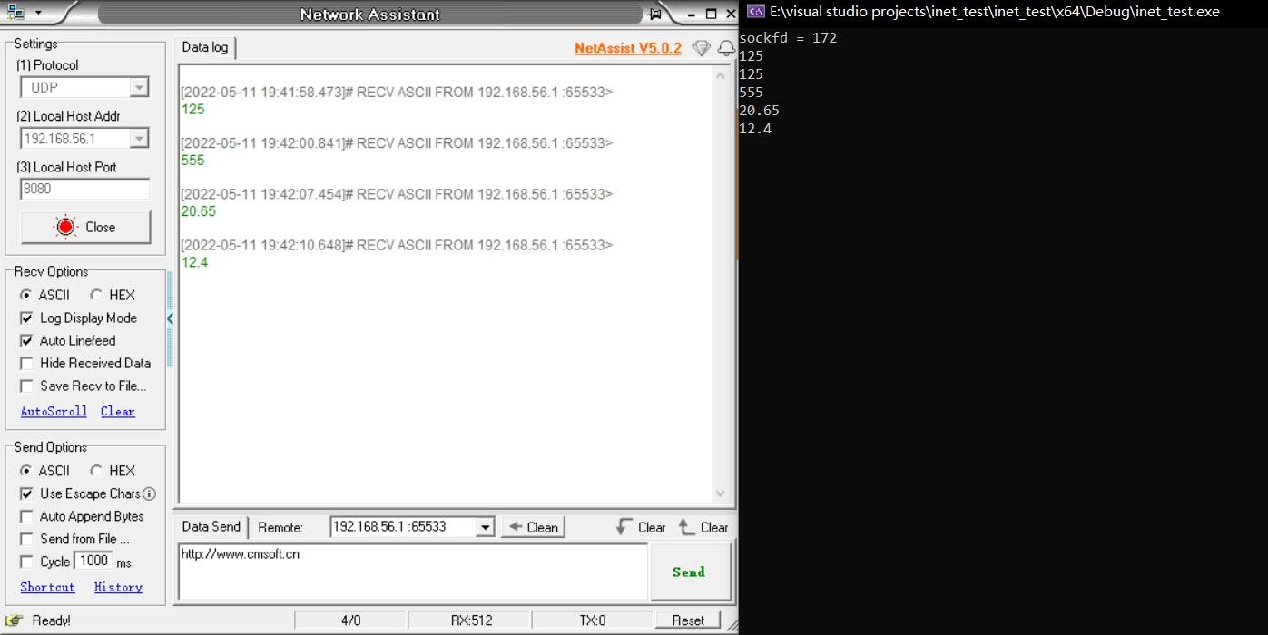
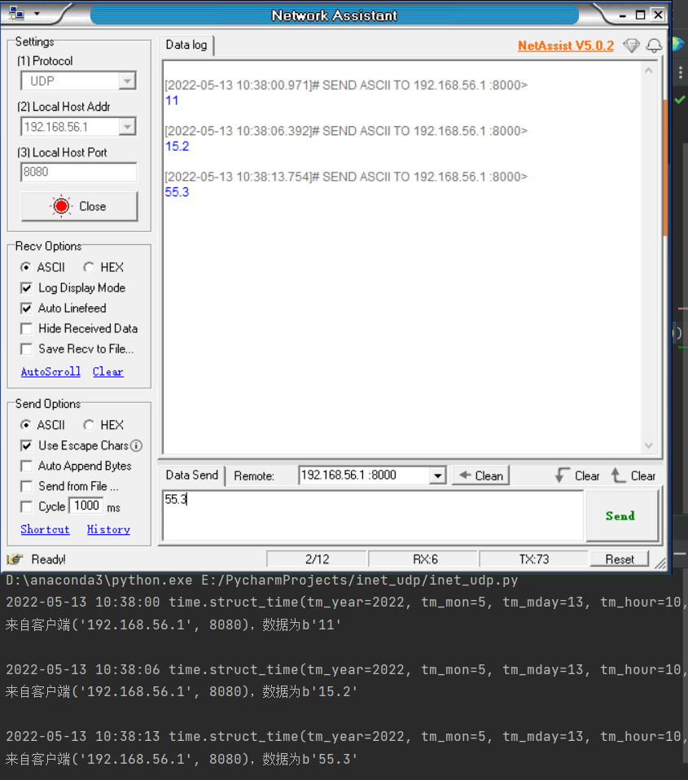
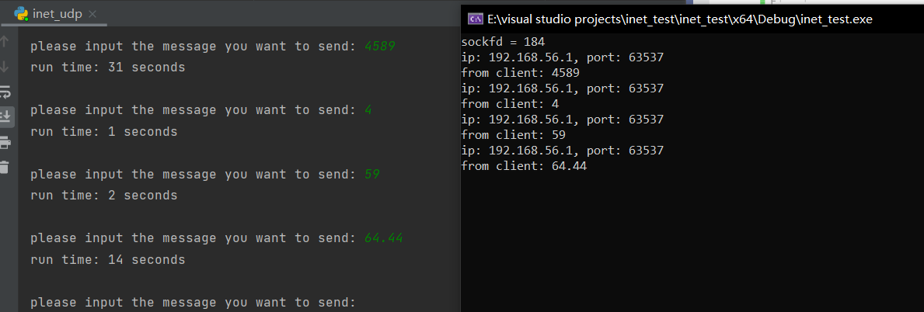
3
项目实现
目前已经实现了C语言和python之间的UDP传输和接收

Slide 20
4
应 用 前 景

Slide 21
4
应用前景
科研意义
人工智能的发展需要大量的学习数据，机械臂若能把每次正确模拟人类手臂这一过程中运动的具体参数记录下来，这些数据经过分析将对机器人手臂控制有重要参考价值。
现实意义
走进日常教学、生活场景。面向专用工作场景设计，简化教学、工作流程。
进入机器人类玩具市场。目前，早教机器人、教学用机械臂设备、器人相关玩具逐渐代替传统布偶类、机械类玩具，成为新时代的玩具热点。
机械臂
拓展意义
在本项目的基础之上，综合工业机器人所能达到的强度和精度，可以实现拓展人手臂功能的作用。比如代替人在高温环境下作业、搬取人力所不能承受的重物等等。

Slide 22
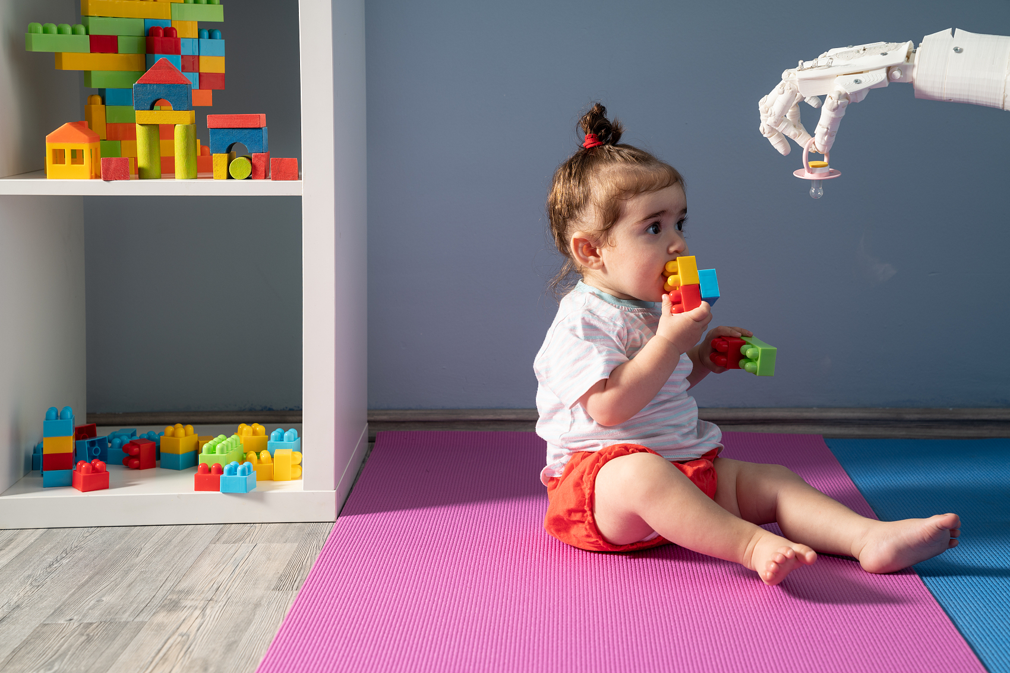
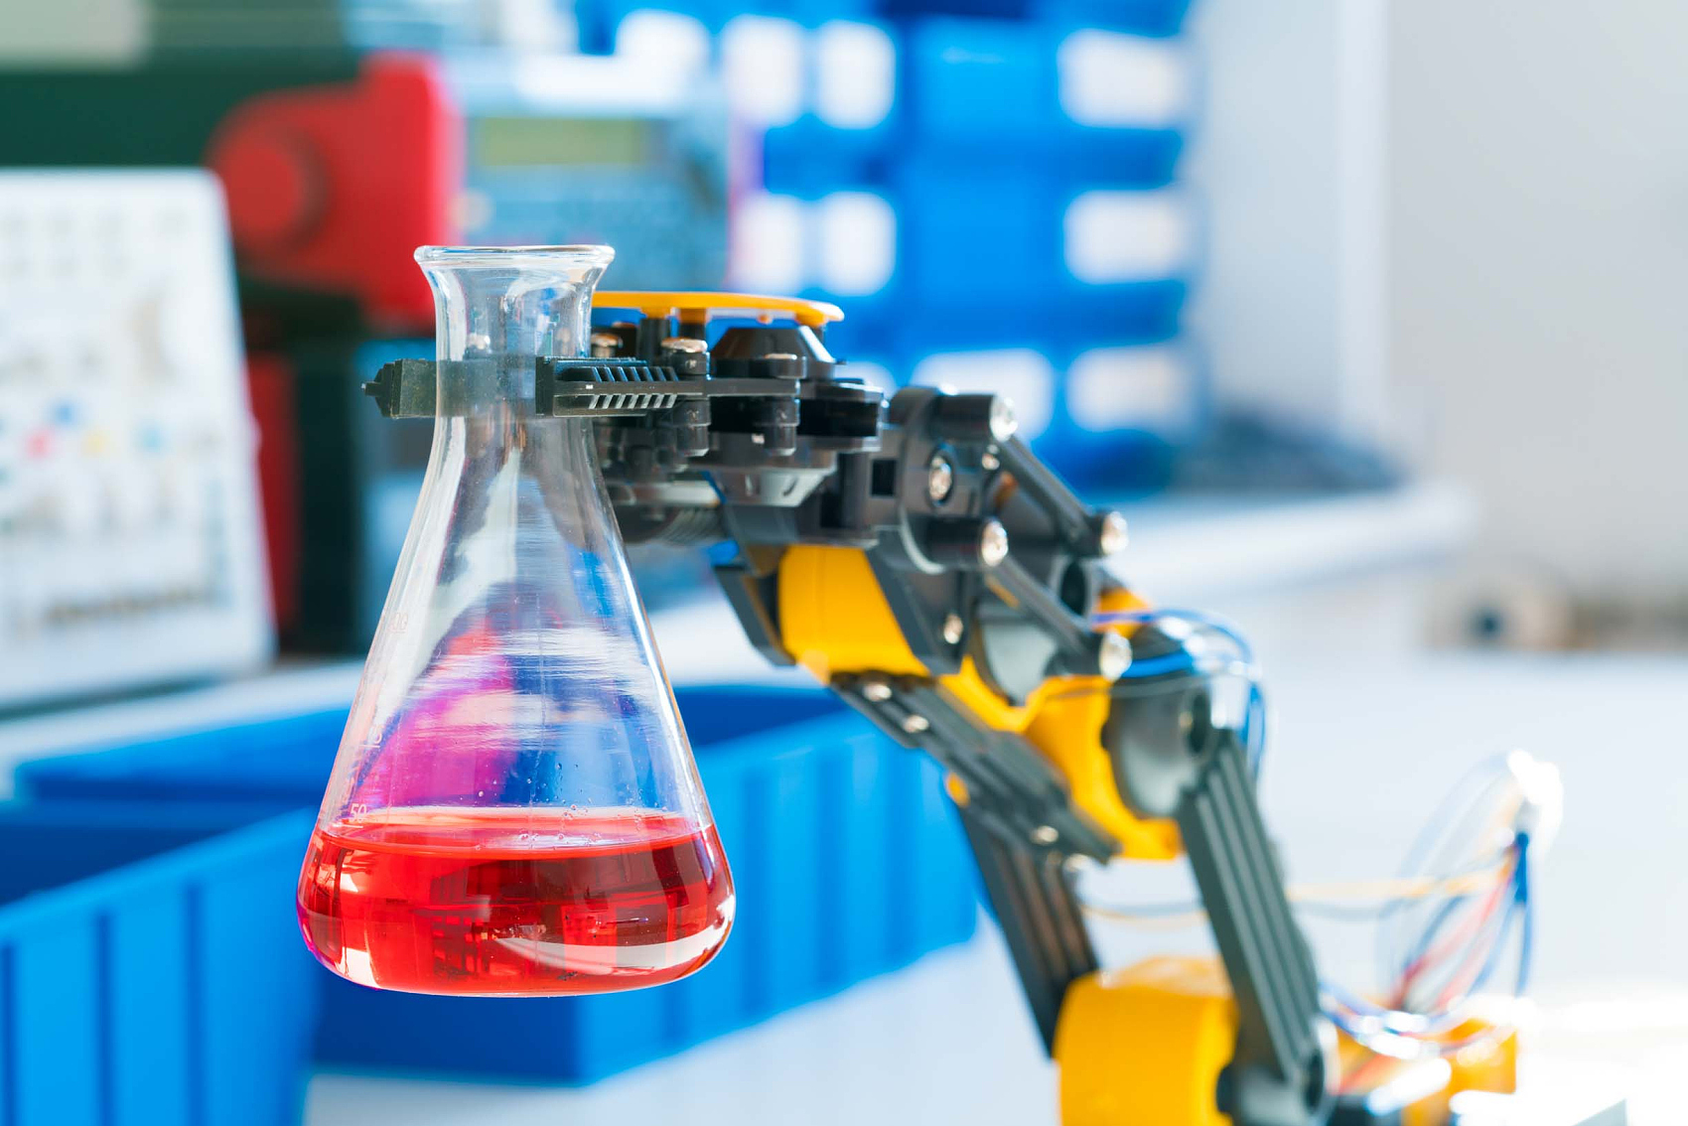
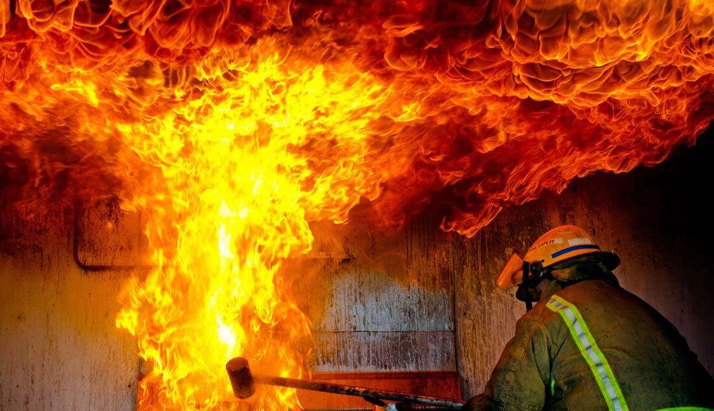
4
应用前景
家用、教育
工业生产
特种行业

Slide 23
5
未 来 规 划

Slide 24
5
未来规划
提高精度
提高传输准确性
利用视觉识别提取出来的角度与实际信息存在一定误差，所以下一阶段的首要任务是通过改进识别算法降低误差，让人手臂识别的过程更加准确、抗干扰能力更强。若试验后的识别准确度仍不满足要求，则考虑换用RGB-D摄像头。
目前已实现了远程传输数据，后续需要保障数据准确性。比如UDP传输存在丢包时，上一角度和下一角度直接差距过大，可能会造成舵机过热的情况。在实际业务中，数据的不准确不实时也会导致业务逻辑的错误，故后续工作需要解决这些问题。
近期规划：根据实验和分析成果撰写论文

Slide 25
5
未来规划

Slide 26
感谢聆听
Thanks
答辩人：吴谨汝
2022年5月12日

